Slide 1
Индустриальные участки «Разметелево»
academb.ru +79219665043

Slide 2
О группе компаний 1-я академия бизнеса
Объединяет агентство недвижимости ООО «1-я Академия недвижимости» (основано в 2007 году) и отметившее своё 10-летие в 2017 году, управляющие компании ООО «1-й Земледелец», ООО «2-й Земледелец». Была основана учредителями, ведущих риэлтерскую деятельность с 1997 года.
«1-я Академия недвижимости» развивающаяся девелоперовская компания, входящая в структуру групп компаний 1-я Академия бизнеса ключевым видом деятельности которой является успешная реализация на рынке инвестиционных программ , связанных с земельными участками , расположенными на территории Ленинградской области и за рубежом . На сегодняшний день компания предлагает проекты на территории Всеволожского,Выборгского, Приозерского, Подпорожского районов Ленинградской области, Коттеджные поселки под единым знаком "Поселки на 5+"
Общее направление деятельности компании оформление, освоение и продажа земельных участков под строительство частных домовладений или промышленных объектов, разработка объектов инфраструктуры и дальнейшая их эксплуатация.
В настоящее время реализуется масштабный проект в г. Подпорожье, ул. Гражданская 38 по созданию комплекса лесопиления и лесопереработки, производительностью 3500 м3 в месяц.Площадь земельного массива промышленного назначения составляет более 4 Га земли, общая площадь зданий промышленного назначения, а также административных зданий более 3500 м2. В настоящее время к объектам подведены центральная канализация, центральный водопровод, установлена система отопления на водяных котлах мощностью 2 МВт. Подведено электричество мощностью 350 кВт

Slide 3
О группе компаний 1-я академия бизнеса
* Ей принадлежат такие успешные проекты, как коттеджные посёлки Солнечное, Дружное, Осиновая роща, Коркинские просторы, Город-Сад. Открыты продажи земельных участков в новом проекте - коттеджном посёлке Разметелево, расположенном во Всеволожском районе Санкт-Петербурга. ООО «1-я Академия недвижимости» ежегодно становится номинантом на престижных конкурсах по загородной недвижимости Ленинградской области. В 2017 году на конкурсе КАИССА, ежегодно организуемым Ассоциацией риэлтеров Санкт-Петербурга и Ленинградской области, стала победителем в номинации «Лучшая риэлторская компания на рынке загородной недвижимости Ленинградской области», а коттеджный посёлок «Солнечное» назван «Лучшим девелоперовским проектом на рынке загородной недвижимости Ленинградской области». По итогам 2018 года ООО «2-й Земледелец» на конкурсе КАИССА победило в номинации «Лучшая управляющая компания на рынке загородной недвижимости», (поселок Дружное) и в 2019 году (посёлок Солнечное).
* В населённом пункте Разметелево компания работает над развитием территории площадью 85 Га, расположенной на севере Разметелево. В данной локации будут развиваться зоны жилой коттеджной застройки, зона секционной 4-х этажной застройки, а также зона общественно-деловой застройки.
* В населённом пункте Иваново (Приозерский район ЛО), расположенный рядом с курортом Игора, компания выполняет проект планировки территории на массив под ИЖС площадью 56 Га, на котором планируется реализовать коттеджный посёлок «Сосновские горки» с количеством участков около 340.
* На Мурманском шоссе в районе Разметелево компания работает над развитием инженерной инфраструктуры на земельном массиве индустриальной и общественно-деловой земли площадью около 24 Га, расположенном на первой линии Мурманского шоссе от АЗС Месте до съезда на Мягловское шоссе.

Slide 4
индустриальные и административно-деловые участки «разметелево»
Местоположение: Ленинградская область, Всеволожский район, дорожная развяка Мурманского шоссе с Мягловским шоссе
Общая площадь: 32 Га
Категория земель: земли промышленного назначения или общественно-деловой застройки
Локация: Мурманское шоссе (автодорога Санкт-Петербург-Мурманск М-18 «Кола») 11 км от КАД
Аэропорт Пулково - 25 км
Морской порт - 30 км

Slide 5
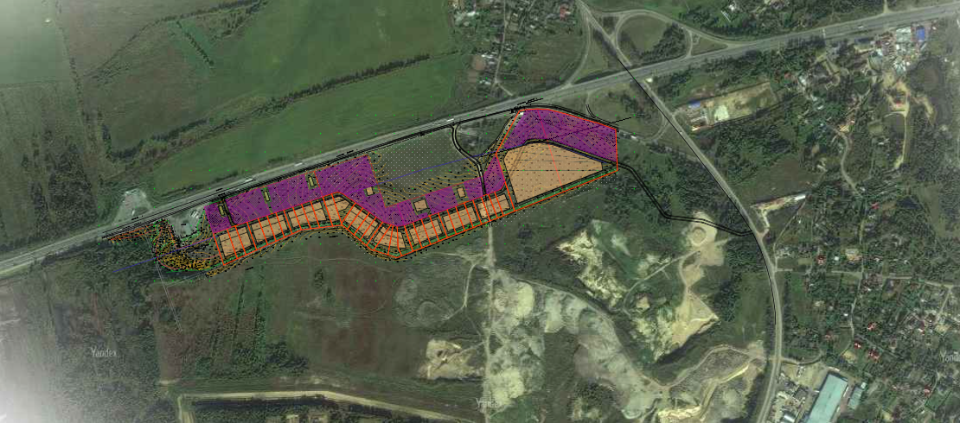
Локация и План территории

Slide 7
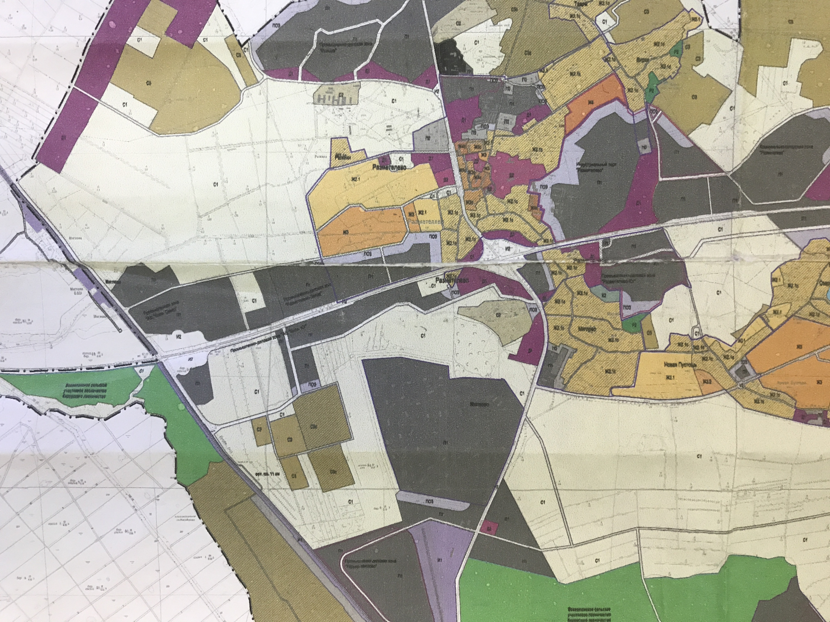
Объект на генеральном плане колтушского сельского поселения

Slide 8
Инфраструктура
территория разделена на участи площадью от 0,1 Га до 1Га, основная нарезка по 20-40 соток.
К УЧАСТКОМ будут ПОДВЕДЕНЫ ДОРОГИ с покрытием ЩПС,
к участкам будет подведена электрическая мощность от 15 до 150 кВт (при необходимости больше). Получены и выполнены ТУ, подписаны АТП на суммарную мощность около 1МВт электроэнергии
к участкам будет подведен газопровод, получены ТУ на газ, подписан договор.

Slide 9
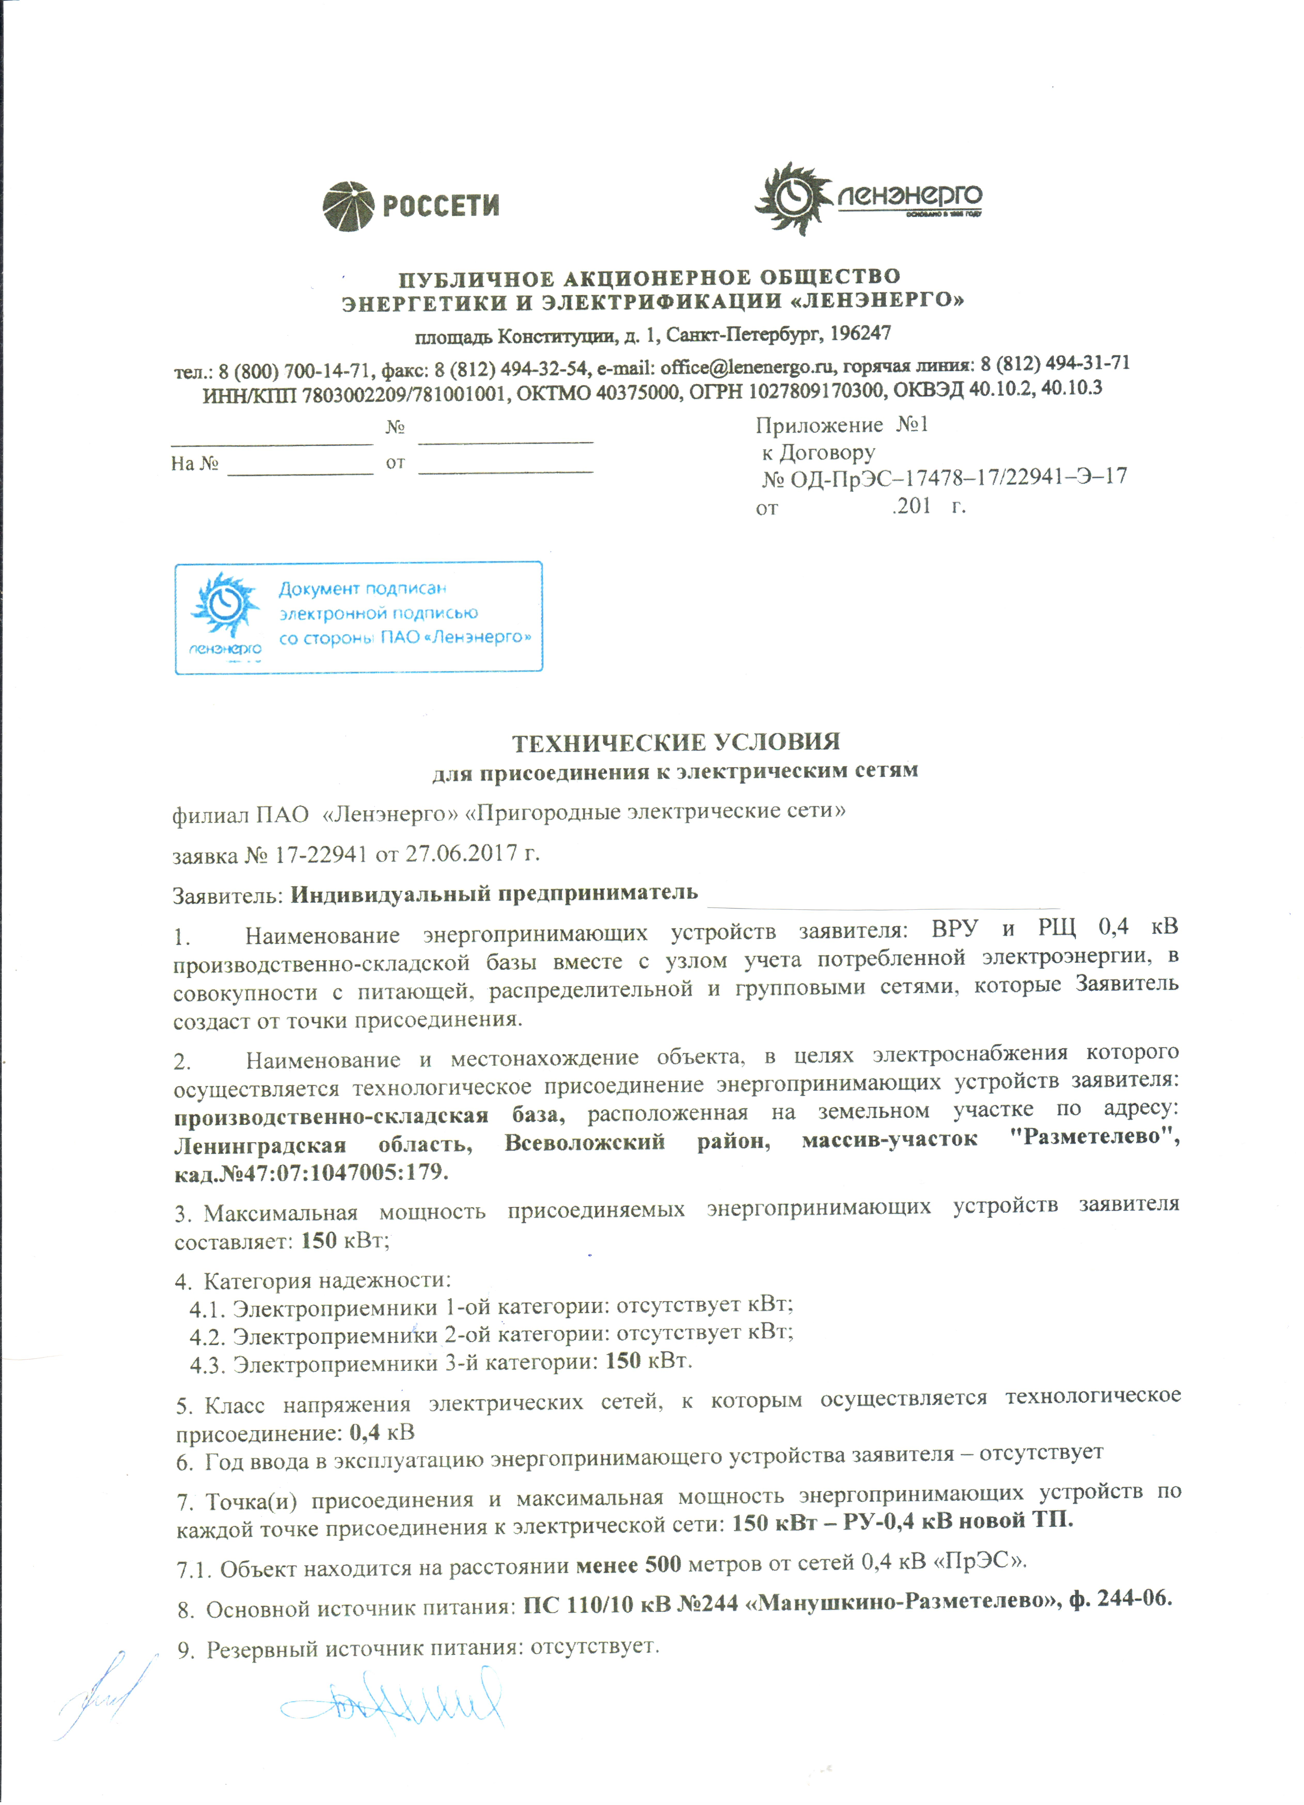
Пример одного из ТУ на электричество 150 кВт

Slide 10
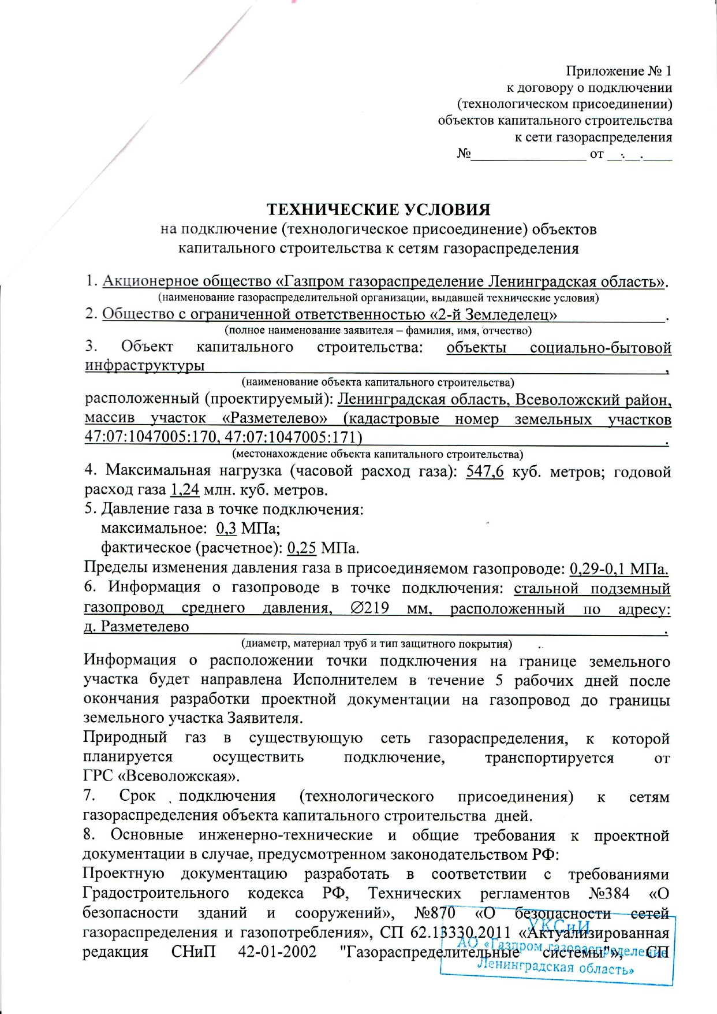
ТУ на ГАЗ

Slide 11
Эскизный проект планировки участков

Slide 12
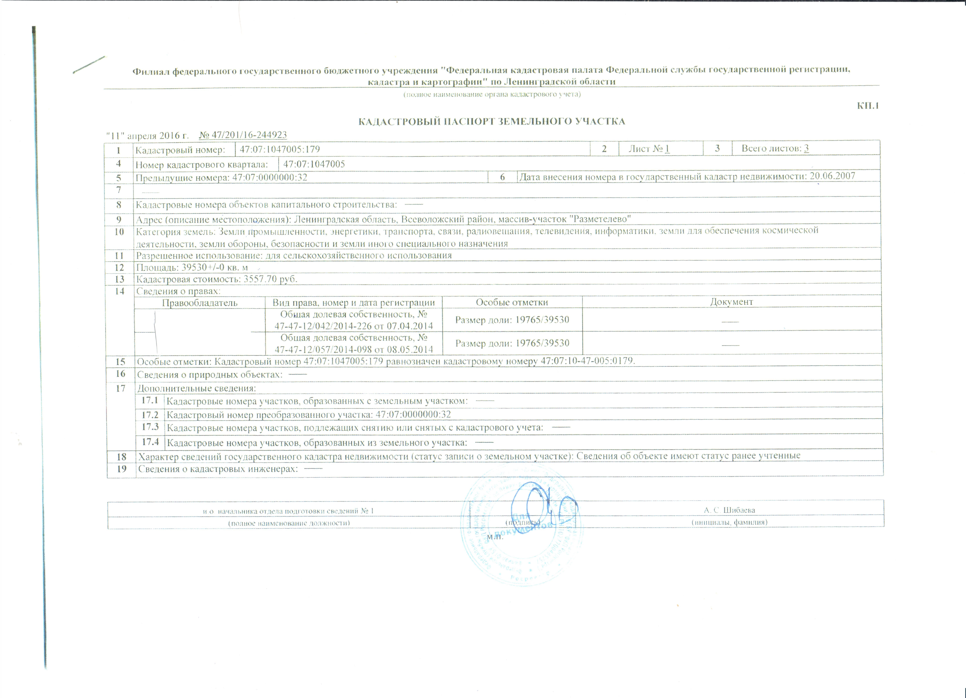
Правоустанавливающих документы

Slide 13
Стоимость предложения
Предлагаются к продаже земельные участки промышленного назначения площадью от 0,1 Га до 10 Га по цене 2000 рублей за 1 кв.м.
дополнительно оплачивается пакетный взнос на создаваемую инфраструктуру в размере 600 рублей за 1 м2 с поэтапной оплатой.
Пакетное распределение ресурсов в зависимости от площади участка
Площадь участка: 10-25 соток 26-60 соток более 60 соток Комментарий
Ресурс:
электричество до 150 кВт до 150 кВт до 300 кВт На участки более 25 соток возможно увеличение мощности кратно 150 кВт на каждые 25 соток

Slide 14
Этапы оплаты подключения участка к инженерной инфраструктуре:
1. 1-й этап (оплачивается при покупке участка): Стоимость 600 рублей (100% аванс) за 1 кв.м. земельного участка.
- строительство дорог на внутренней территории технопарка с покрытием ЩПС,
- строительство системы дождевого водоотведения,
- наружное освещение
- подача заявки в Ленэнерго и сопровождение процесса получения электрической мощности до 150 кВт на участок с возможностью увеличения за дополнительную плату
2-й этап: газоснабжение (по желанию, оплата дополнительно)
- строительство магистрального газопровода среднего давления
- строительство распределительного газопровода к границе участков
3-й этап: водоснабжение (оплачивается по желанию после получения ТУ)
4-й этап: (стоимость будет определена после получения ТУ на въезд/выезд и окончания проектирования)
- проектирование въезда со стороны Мягловского/Мурманского шоссе
- строительство въезда со стороны Мягловского/Мурманского шоссе
- строительство дороги со стороны Мягловского шоссе
5-й этап: стоимость будет определена после окончания строительства на участках резидентов
- асфальтирование внутриквартальных проездов

Slide 15
Контакты
1-я Академия недвижимости
Санкт-Петербург, ул. Торжковская д.5, офис 4004
т. +7812-403-17-80, +79219665043
e-mail: office@1academy.spb.ru,
сайт: www.academb.ru

